Slide 1
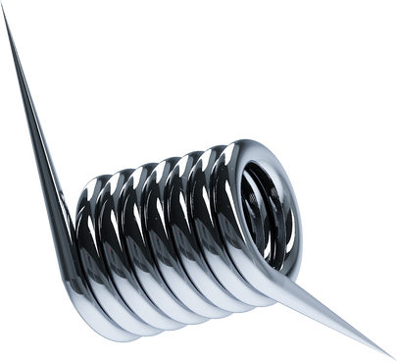
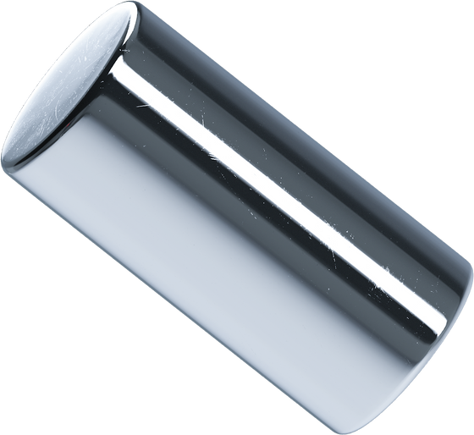
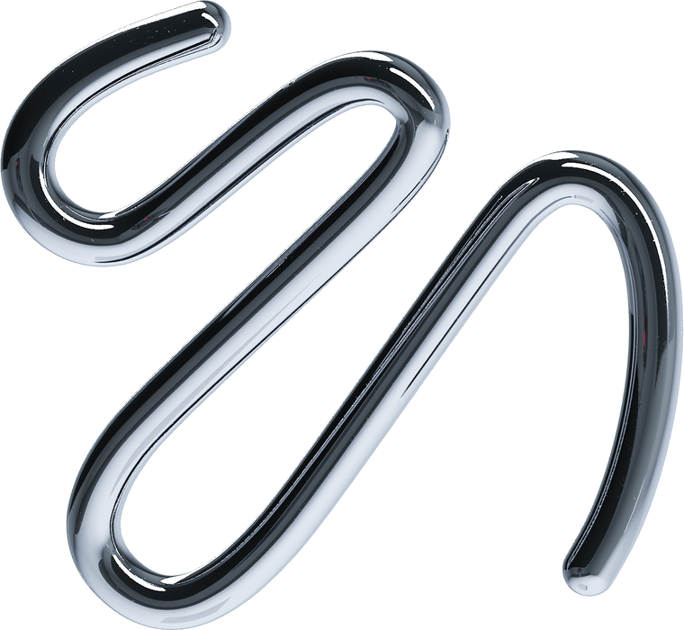
KELOMPOK 13
Anime Art:
AI or Human?

Slide 2
Anggota
Kelompok
Ahmad Fauzhan - H071221062
Zefanya Farrel Palinggi - H071221070
Joy Abrian - H071221030

Slide 3
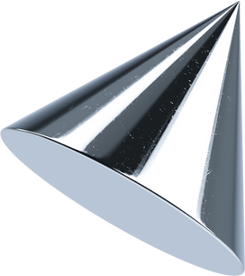
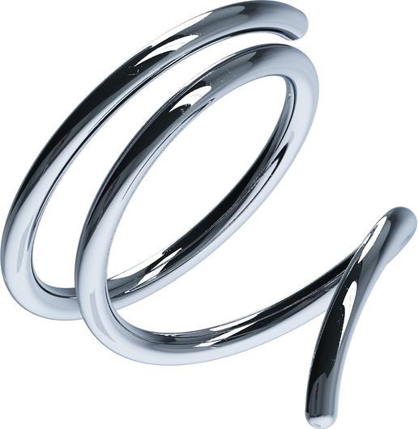
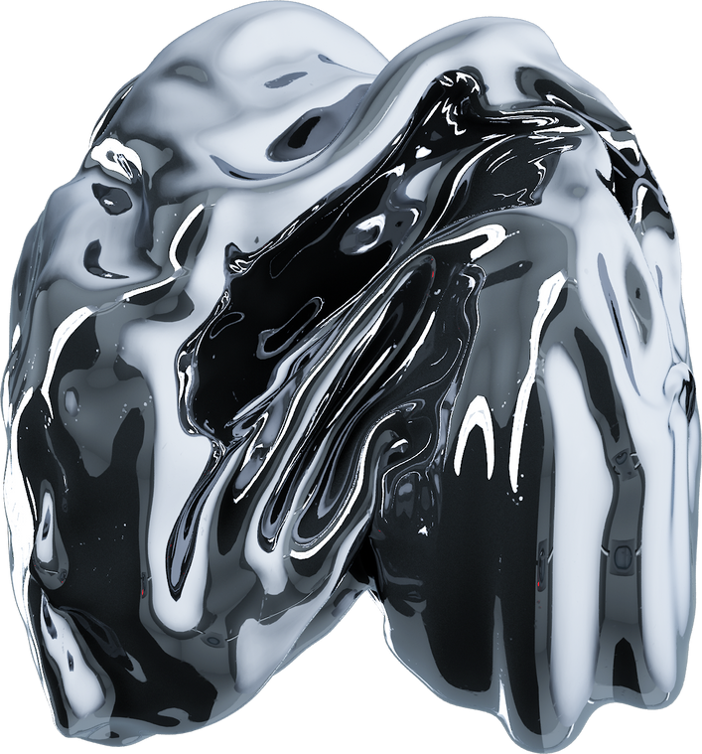
Background

Slide 4
Problem Statement
Kesulitan Membedakan Karya Seni AI dan Manusia
Hukum Hak Cipta
Kebutuhan Akan Alat Deteksi Efektif

Slide 5
Tujuan
Menyediakan Sumber Daya untuk Peneliti dan Pengembang
Meningkatkan Akurasi Pelatihan Model
Mendorong Diskusi Etis tentang Penggunaan AI

Slide 6
Metode
Metodologi ini memilih VGG16 karena arsitekturnya yang efektif dalam pengenalan citra dan kemampuannya mengekstraksi fitur kompleks. Model dilatih tanpa bobot pretrained untuk belajar langsung dari dataset meskipun ada risiko underfitting. Data augmentation digunakan untuk mengatasi overfitting dan meningkatkan generalisasi, sementara class weights diterapkan untuk mengatasi ketidakseimbangan kelas. Evaluasi menggunakan metrik akurasi, presisi, recall, F1-score, dan confusion matrix membantu menilai kinerja model dan memperbaiki kesalahan pada kelas sulit dikenali, memastikan hasil yang optimal dalam klasifikasi gambar.

Slide 7
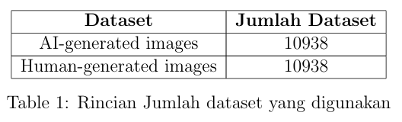
Komposisi Dataset
Dataset gambar AI diambil dari TWDNE (The World’s Database of Non-Existent Art), sementara dataset gambar manusia diperoleh dari AnimeFaceDataset yang tersedia di Kaggle. Kedua dataset ini dipilih karena keduanya berfokus pada gambar anime yang dapat membedakan dengan jelas antara gambar yang dihasilkan oleh AI dan gambar yang dibuat oleh manusia.

Slide 8
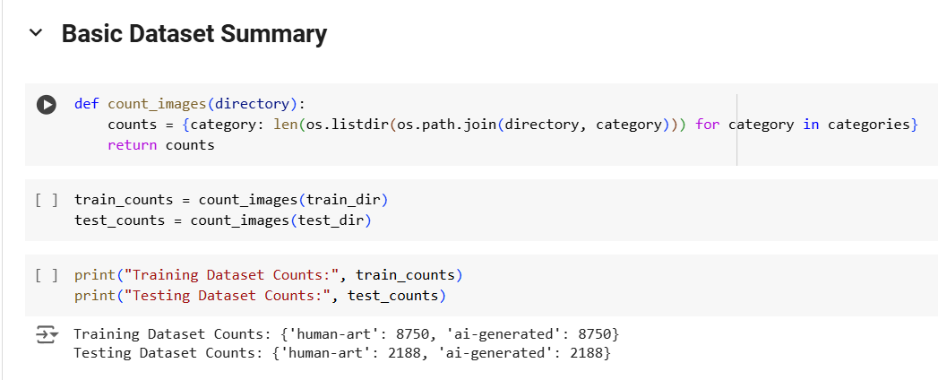
EDA

Slide 9
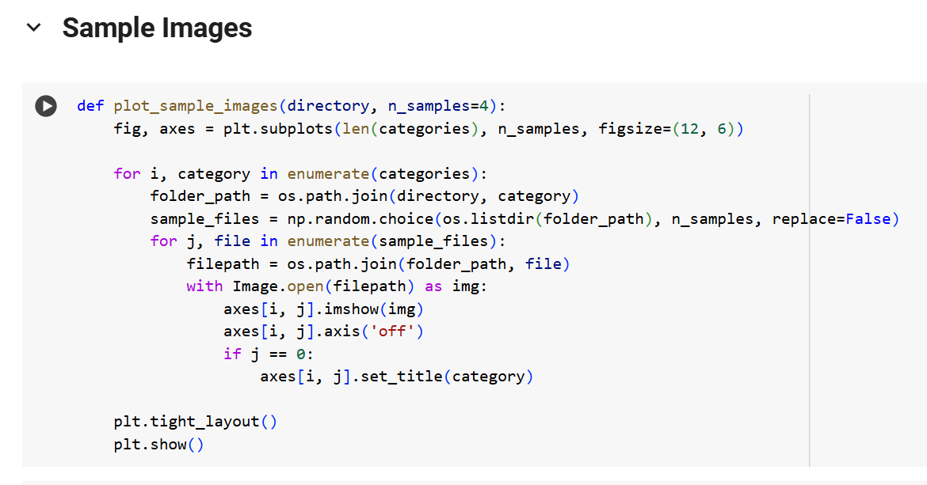
EDA

Slide 10
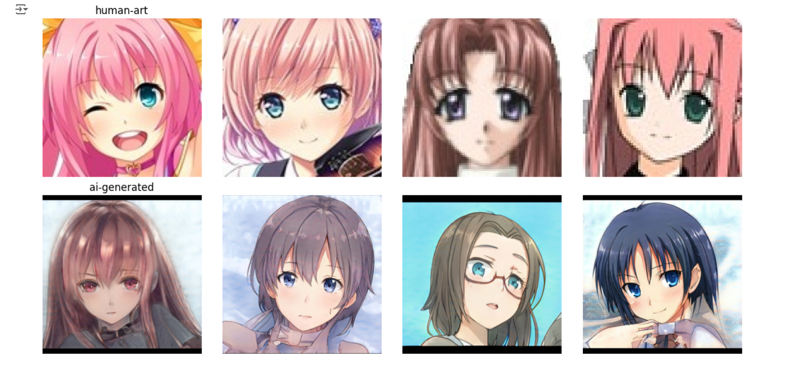

Slide 11
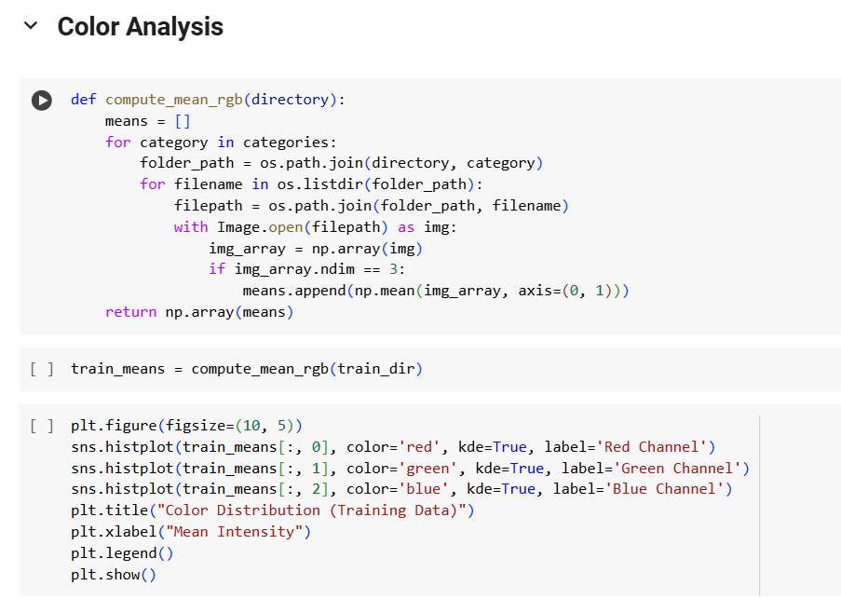
EDA

Slide 12
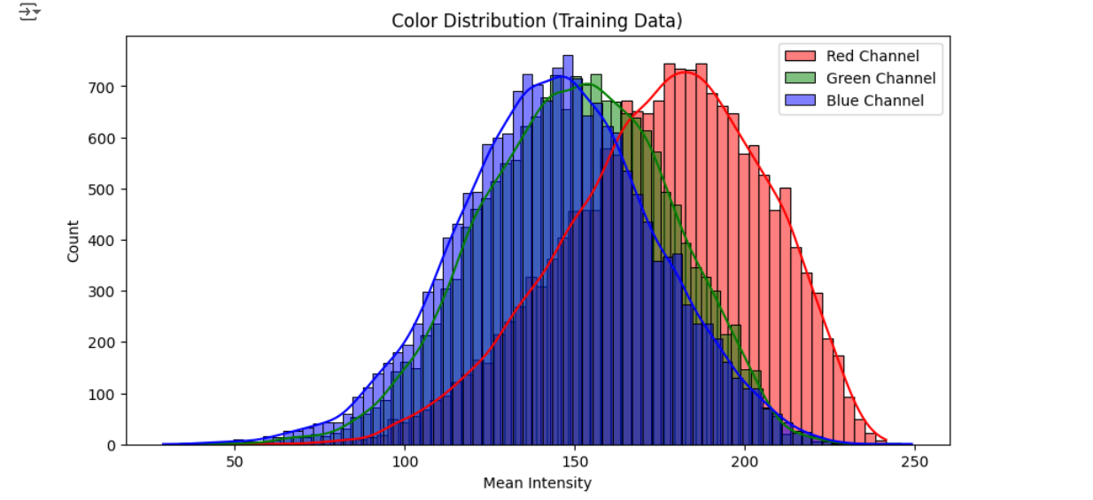

Slide 13
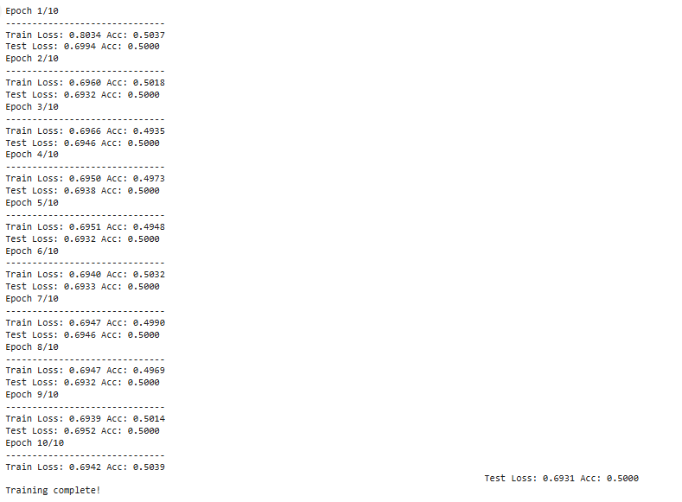
Pembuatan Model
Model VGG-16

Slide 14
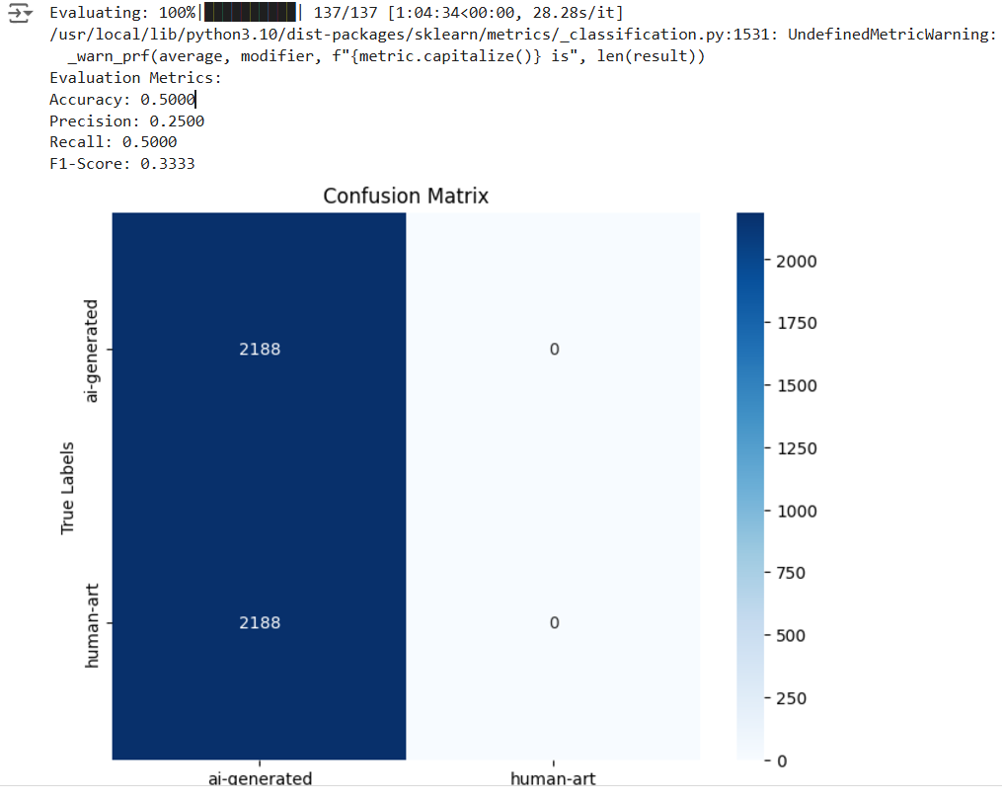
Model Evaluasi

Slide 15
Hasil Analisa
Berdasarkan hasil evaluasi model, meskipun akurasi mencapai 50.00%, model menunjukkan presisi yang rendah (25.00%) dan F1-score yang juga rendah (33.33%), yang mengindikasikan adanya kesalahan klasifikasi yang signifikan, terutama pada kelas yang kurang terwakili. Recall yang moderat (50.00%) menunjukkan bahwa model mampu mendeteksi gambar relevan, tetapi juga banyak melakukan kesalahan deteksi pada kelas lainnya. Ketidakseimbangan kelas dalam dataset tampaknya menjadi penyebab utama masalah ini, di mana model lebih cenderung mengklasifikasikan kelas yang dominan dengan benar, sementara kelas yang jarang terwakili sering kali salah diklasifikasikan.

Slide 16
Kesimpulan
Penelitian ini bertujuan untuk mengembangkan model deep learning yang dapat membedakan gambar anime yang dihasilkan oleh AI dan manusia. Hasil evaluasi menunjukkan bahwa model memiliki akurasi moderat (50%) dan recall yang cukup baik, tetapi presisi dan F1-score yang rendah. Masalah utama yang ditemukan adalah ketidakseimbangan kelas dalam dataset. Untuk perbaikan, disarankan untuk menambah variasi dataset, menggunakan data augmentation, dan melakukan fine-tuning dengan model pretrained untuk meningkatkan akurasi dan kinerja model secara keseluruhan.

